Slide 1
第十章 组合模式
(Composite pattern)

Slide 2


Slide 3
10.1 组合模式简介
组合模式有时又称部分－整体模式（Part-Whole）
将对象组合成树形结构以表示“部分-整体”的层次结构。Composite使得用户对单个对象和组合对象的使用具有一致性。
——《设计模式》GoF
  用来描述整体与部分的关系
  将对象组织到树结构中
  可以使客户端将单个对象与组合对象统一处理。
对象的树结构
  一个树结构由两种节点组成：树枝节点和树叶节点。树枝节点可以有子节点，而一个树叶节点不可以有子节点。除了根节点外，其它节点有且只有一个父节点。

Slide 4
尽量避免类型判断
代码中的类型判断往往会导致违反开放-封闭原则
/*处理数据data，且不同类型的数据的处理方式不同*/
if (data is typeA)
{…ProcessA…}
else if (data is typeB)
{…ProcessB…}
else if (data is typeC)
{…ProcessC…}
违反开放-封闭原则！
/*如果不同种类数据的处理过程各不相同，则可以采用多态性实现对不同处理方式的封装*/
interface IDataHandle{ void process(); }
class A: IDataHandle
{
void process(data){…ProcessA…}
}
class B: IDataHandle
{
void process(data){…ProcessB…}
}
class C: IDataHandle
{
void process(data){…ProcessC…}
}
IDataHandle dh=new A();
dh.process(data); //多态性，避免分支

Slide 5

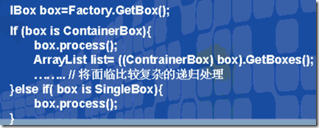
10.2 为什么要使用组合模式
对象容器的问题(对象树中的分支节点)
  在面向对象系统中，我们常会遇到一类具有“容器”特征的对象——即它们在充当对象的同时，又是其他对象的容器。
  interface IBox { void process(); } //对“盒子”对象进行处理
  在客户端往往需要对容器对象进行复杂的处理：
//判断“盒子”的类型

Slide 6
10.2 为什么要使用组合模式
前面的客户代码里面必须要知道组合对象的结构，有可能还要使用递归的方法来处理这个对象，这样写组合对象ContainerBox代码与客户代码的耦合度就比较高。
客户代码如果能只和IBox发生依赖就会好多了，但是现在它还和ContainerBox和SingleBox发生了依赖，这样2个具体的Box类内部实现的细节就暴露给了外界（客户），并且和外界（客户）产生了依赖关系。

Slide 7
10.2 为什么要使用组合模式
上述问题根源在于：客户代码过多地依赖于具体对象容器复杂的内部实现结构，对象容器内部实现结构（而非抽象接口）的变化将引起客户代码的频繁变化，给代码的维护性、扩展性等带来了弊端。
如何将“客户端代码与复杂的对象容器结构”解耦？让对象容器自己来实现自身的复杂结构(SRP)，从而使得客户代码就像处理简单对象一样来处理复杂的对象容器？

Slide 8
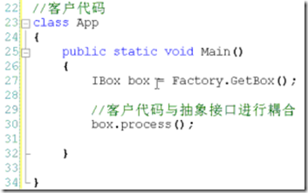

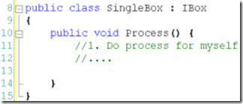
10.3 示例--1
以前面的例子来说，期望的客户端代码：
IBox接口和SingleBox代码不需要有变化

Slide 9
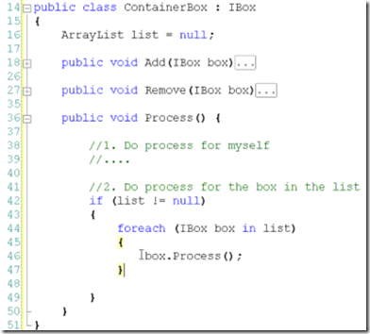
10.3 示例--2
ContainerBox里面的Process方法不用判断当前对象是ContainerBox还是SingleBox，因为它们执行的方法名字都叫做Process。而且客户代码也只需调用box的Process方法即可。

Slide 10
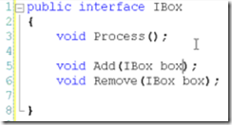
10.3 示例--3
但是这里还有一个问题，客户代码访问不了ContainerBox的Add和Remove方法，因为IBox接口里没有定义。为了解决这个问题，我们可以选择在IBox接口里添加两个方法Add和Remove，然后SingleBox的Add和Remove方法什么都不做或者抛出异常。
但这样的处理方法也和理想的方法有点差距，因为IBox这个类并不符合类的单一职责原则，它有SingleBox和ContainerBox二者的职责，因此SingleBox对于Add和Remove也比较不好处理。但是总的来说，我们还是完成了客户代码的解耦工作。

Slide 11
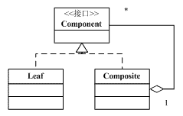
10.4 组合模式的结构
抽象构件（Component）角色：这是一个抽象角色，它给参与组合的对象规定一个接口。这个角色给出共有接口及其默认行为。
树叶构件（Leaf）角色：代表参加组合的树叶对象。一个树叶对象没有下级子对象。
树枝构件（Composite）角色：代表参加组合的有子对象的对象，给出树枝构件对象的行为。

Slide 12
10.4 组合模式的结构
Composite类型的对象可以包含其它Component类型的对象。
  换而言之，Composite类型对象可以含有其它的树枝（Composite）类型或树叶（Leaf）类型的对象。
组合模式的实现根据所实现接口的区别分为两种形式，分别称为安全模式和透明模式。
  组合模式可以不提供父对象的管理方法，但组合模式必须在合适的地方提供子对象的管理方法（诸如：add、remove、getChild等）。

Slide 13
10.4 组合模式的结构
透明方式
  在Component里面声明所有的用来管理子类对象的方法，包括add（）、remove（），以及getChild（）方法。这样做的好处是所有的构件类都有相同的接口。在客户端看来，树叶类对象与组合类对象的区别起码在接口层次上消失了，客户端可以同等的对待所有的对象。
  这种方式的缺点是不够安全，因为树叶类对象和组合类对象在本质上是有区别的。树叶类对象不可能有下一个层次的对象，因此add（）、remove（）以及getChild（）方法没有意义，这样做即便在编译时期不会出错，但是在运行时期会出错。

Slide 14
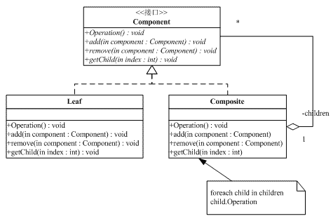
透明式的组合方式
透明式的组合模式要求所有的具体构件类，不论树枝构件还是树叶构件，均符合一个固定的接口。
抽象构件（Component）角色：这是一个抽象角色，它给参加组合的对象规定一个接口，规范共有的接口及默认行为。
树叶构件（Leaf）角色：代表参加组合的树叶对象，定义出参加组合的原始对象的行为。树叶类会给出add（）、remove（）以及getChild（）之类的用来管理子类对对象的方法的平庸实现。
树枝构件（Composite）角色：代表参加组合的有子对象的对象，定义出这样的对象的行为。

Slide 15
10.4 组合模式的结构
安全方式
  在Composite类里面声明所有的用来管理子类对象的方法。这样的做法是安全的做法，因为树叶类型的对象根本就没有管理子类对象的方法，因此，如果客户端对树叶类对象使用这些方法时，程序会在编译时期出错。
  这个选择的缺点是不够透明，因为树叶类和组合类将具有不同的接口。
这两个形式各有优缺点，需要根据软件的具体情况做出取舍决定。

Slide 16
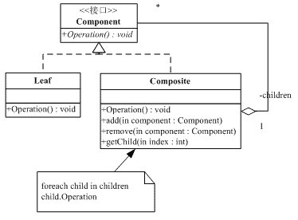
安全方式的组合模式
抽象构件(Component)角色：这是一个抽象角色，它给参加组合的对象定义出公共的接口及其默认行为，可以用来管理所有的子对象。
树叶构件（Leaf）角色：树叶对象是没有下级子对象的对象，定义出参加组合的原始对象的行为。
树枝构件（Composite）角色：代表参加组合的有下级子对象的对象。树枝对象给出所有的管理子对象的方法，如add（）、remove（）、getChild（）等。
安全式的组合模式要求管理组合对象的方法只出现在树枝构件类中，而不出现在树叶构件中。

Slide 17
10.7 组合模式总结
Composite模式采用树形结构来实现普遍存在的对象容器，从而将“一对多”的关系转化为“一对一”的关系，使得客户代码可以一致地处理对象和对象容器，无需关心处理的是单个的对象，还是组合的对象容器。
将“客户端代码与复杂的对象容器结构”解耦是Composite模式的核心思想，解耦之后，客户代码将与纯粹的抽象接口——而非对象容器的复杂内部实现结构——发生依赖关系，从而更能“应对变化”。

Slide 18
10.7 组合模式总结
Composite模式中，是将“Add和Remove等和对象容器相关的方法”定义在“表示抽象对象的Component类”中，还是将其定义在“表示对象容器的Composite类”中，是一个关乎“透明性”和“安全性”的两难问题，需要仔细权衡。透明方式违背面向对象的“单一职责原则”，但是对于这种特殊结构，这又是必须付出的代价。
微软在.Net中采用了另外的方式来处理这个两难问题: Controls
示例: DotNetComposite

